Slide 1



반려묘 사료 영양 성분 분석
김주은
1716853
박영미
1614072

Slide 2


I N D E X
주제 선정 배경 및 분석 목표
2. 분석 목표 데이터
3. 예상 분석 시나리오
4. 어플리케이션 활용 시나리오

Slide 3

1. 주제 선정 배경 및 분석 목표
Pet + Economy
반려동물 시장은 진화 중
반려동물 시장 규모
반려동물을 가족으로 인식하는
‘펫팸(Pet + Family)족’ 등장
단위: 억 원
출처: 농협경제연구소

Slide 4
1. 주제 선정 배경 및 분석 목표
2019년 반려동물 사료 유통채널 점유율 (한국시장)

Slide 5
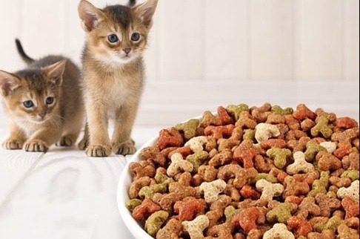
1. 주제 선정 배경 및 분석 목표
영양 성분
가격 대비 품질
좋은 재료
반려묘의 취향
반려동물 중에서 반려묘의
건식사료만 비교
사료 선택 시 고려하는 다양한 요소들을 소비자들이
쉽게 비교하여 선택할 수 있도록 데이터 분석 실시

Slide 6
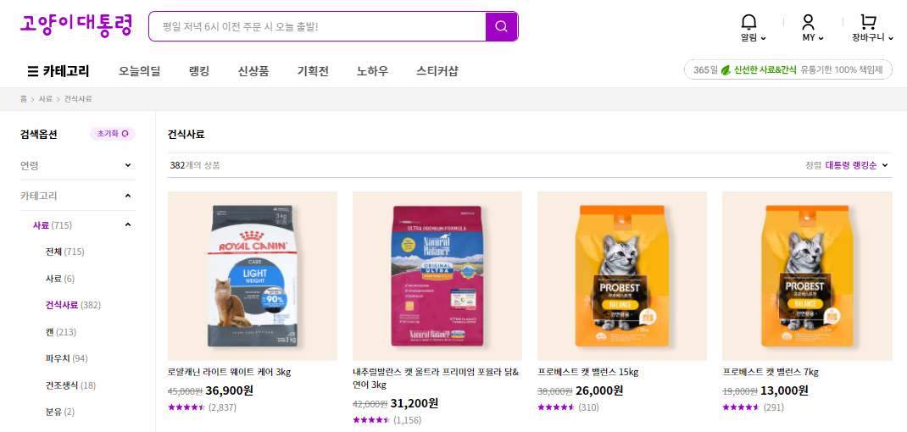
2. 분석 목표 데이터
1. ‘고양이 대통령’ 사이트에서 건식 사료 개수가
많은 브랜드 순으로 제품 201개 선정
순위 | 브랜드 | 개수
1 | 로얄캐닌 | 46
2 | 네이처스 버라이어티 | 26
3 | 뉴트로 | 14
4 | 힐스 | 13
5 | 캐츠랑 | 11
6 | 퓨리나 | 10
7 | 이즈칸 | 10
8 | HALO | 10
9 | NOW | 10
10 | ANF | 9
11 | 네추럴 발란스 | 9
12 | 보레알 | 9
13 | 로투스 | 8
14 | 바이탈 에센셜 | 8
15 | 오리젠 | 8

Slide 7
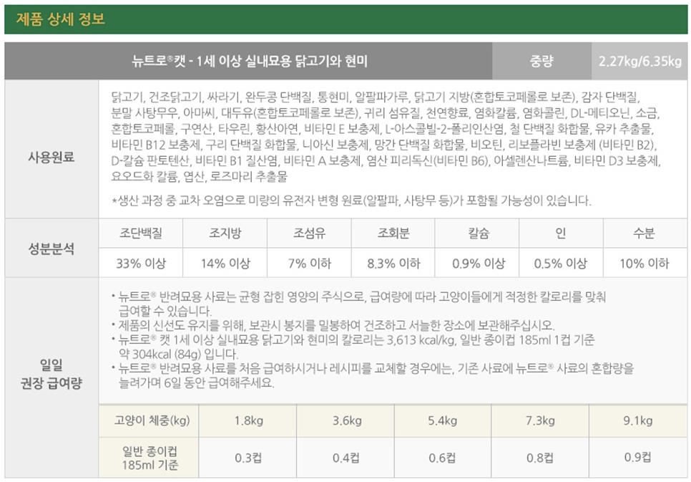
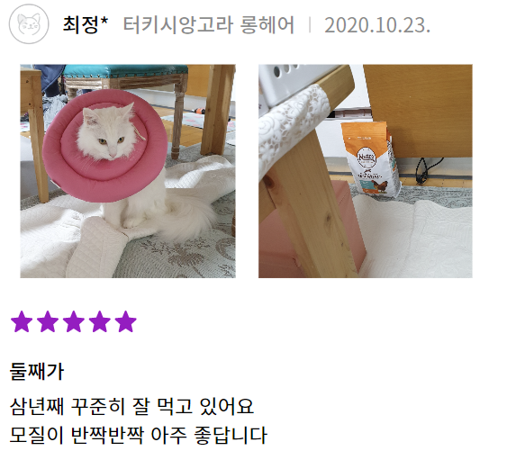
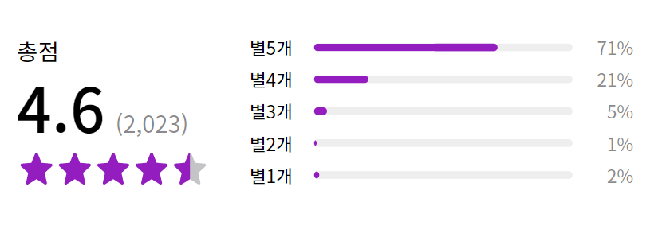
2. 분석 목표 데이터
2. 사료 별 데이터 수집
영양 성분 함량 (%)
사용 원료
용량 대비 가격
평점
묘종

Slide 8

3. 예상 분석 시나리오
웹 크롤링 후 전처리 (예시)
사료명 | 브랜드명 | 조단백 | 조지방 | 조회분 | 성분1 | … | 가격 | 평점 | 묘종
사료A | 브랜드A | 30 | 10 | 10 | 10 | … | 30,000 | 4.5 | 코숏
사료B | 브랜드A | 25 | 15 | 20 | 10 | … | 27,000 | 4.6 | 먼치킨
영양성분 함량을 기준으로 클러스터링
같은 영양성분 클러스터 내에서 원료 비교
원료 예시: 닭고기, 참치, 연어 등
묘종 + 평점 비교
총 리뷰 수 중에 묘종 별 리뷰 수를 추출, 평점 평균을 가중치로 계산
묘종 별 사료 선호도 및 사료 순위 도출

Slide 9
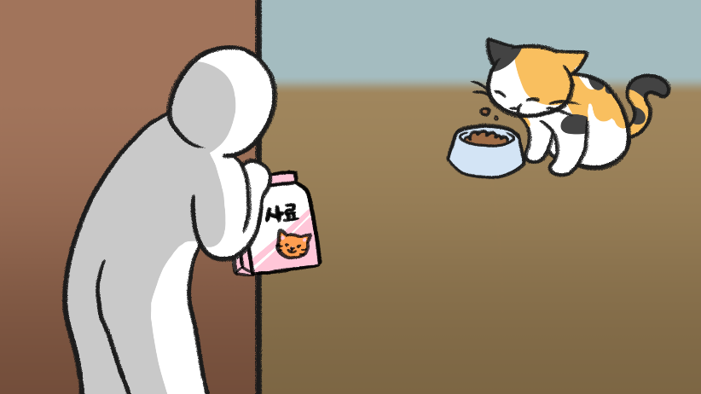

4. 어플리케이션 활용 시나리오
1. 사용자
2. 기업
다양한 파라미터로 사료 비교 가능
묘종 별 선호하는 사료 파악 가능
고양이에게 부족한 영양성분을 고려해
사료를 선택하는데 도움
묘종 별 선호하는 사료 추천 시스템 도입
신제품 개발 및 마케팅에 참고

